Slide 1

数据库系统概论
An Introduction to Database System
第六章 关系数据理论
山西大学计算机与信息技术学院

Slide 2
求闭包算法
对X^{(i)}中的每个元素，依次检查相应的函数依赖,将依赖它的属性加入B
令X⁽⁰⁾=X，i=0
求B，这里B ={ A |(∃ V)( ∃ W)(V→W∈F
∧V ⊆ X^{(i)}∧A∈ W)}。
X^{(i+1)}=B∪X^{(i)} 。
判断X^{(i+1)}= X^{(i)} 。
若X^{(i+1)}与X^{(i)}相等或X^{(i+1)}=U ，则X^{(i+1)}就是X_{F}⁺，
算法终止。
若否，则i=i+1，返回第②步。

Slide 3
数据依赖的公理系统（续）
[例6.11] 已知关系模式R<U, F>，其中
U={A, B, C, D, E}；
F={AB→C, B→D, C→E, EC→B, AC→B}。
求(AB)_{F}⁺ 。
*

Slide 4
数据依赖的公理系统（续）
F={AB→C, B→D, C→E, EC→B, AC→B}。
解 ：由算法6.1，设X⁽⁰⁾=AB。
计算X⁽¹⁾：逐一的扫描F集合中各个函数依赖，找左部为
A、B或AB的函数依赖。得到两个：AB→C，B→D。于
是X⁽¹⁾=AB∪CD=ABCD。
因为X⁽⁰⁾≠ X⁽¹⁾，所以再找出左部为ABCD子集的那些函数
依赖，又得到C→E，AC→B，于是
X⁽²⁾=X⁽¹⁾∪BE=ABCDE。
因为X⁽²⁾已等于全部属性集合，所以(AB)_{F}⁺ =ABCDE。

Slide 5
数据依赖的公理系统（续）
[扩展例] 已知关系模式R<U, F>，其中
U={A,B,C,D,E,G,H,P}；
F={AB→CE, A→C,GP→B, EP→A, CDE→P, HB→P, D→HG, ABC→DG}。
求(D)_{F}⁺ 。

Slide 6
数据依赖的公理系统（续）
解 ：由算法6.1，设X⁽⁰⁾=D。
计算X⁽¹⁾：逐一的扫描F集合中各个函数依赖，找左部为
D的函数依赖。得到： D→HG 。
于是X⁽¹⁾=D∪HG =DHG 。
因为X⁽⁰⁾≠ X⁽¹⁾，所以再找出左部为DHG子集的那些函数
依赖，没有找到，
于是X⁽²⁾=X⁽¹⁾= DHG。
所以(D)_{F}⁺ = DHG。

Slide 7
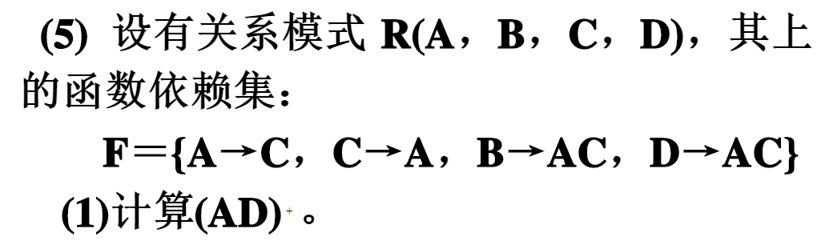

Slide 8
求候选码
求候选键算法： 1.只在FD右部出现的属性，不属于候选码; 2.只在FD左部出现的属性，一定存在于某候选码当中; 3.外部属性一定存在于任何候选码当中; 4.其他属性逐个与2、3的属性组合，求属性闭包，直至X的闭包等于U，若等于U，则X为候选码。

Slide 9
数据依赖的公理系统（续）
L:B D
R:G
LR : A C E
N:无
例1：R<U,F>,U=(A,B,C,D,E,G),
F={AB-->C,CD-->E,E-->A.A-->G},求候选码。
因G只在右边出现,所以G一定不属于候选码;而B,D只在左边出现,所以B,D一定属于候选码;BD的闭包还是BD,则对BD进行组合,除了G以外,BD可以跟A,C,E进行组合 先看ABD ABD本身自包ABD,而AB-->C,CD-->E,A-->G,所以ABD的闭包为ABDCEG=U 再看BDC CD-->E,E-->A,A-->G,BDC本身自包,所以BDC的闭包为BDCEAG=U 最后看BDE E-->A,A-->G,AB-->C,BDE本身自包,所以BDE的闭包为BDEAGC=U
因为(ABD)、(BCD)、(BDE)的闭包都是ABCDEG所以本问题的候选码有3个分别是ABC、BCD和BDE

Slide 10
数据依赖的公理系统（续）
L:B D
R:C
LR : A E
N:F
例2：举例R<U,F>，U=(ABCDEF),
F={AB-->C,BD-->E,E-->A}，求候选码。
因为BD只在FD的左边出现，故BD一定属于候选码当中；又因F是FD的外部属性，所以F也属于候选码当中；BDF的闭包，是否等于U，若成立则BDF就是候选键。BDF由于自包,所以有BDF,然后BD-->E,E-->A,而AB-->C,所以BDF是R的候选码。

Slide 11

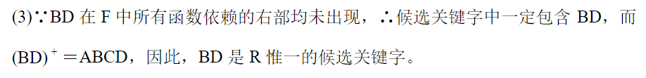
L:B D
R:无
LR : A C
N:无

Slide 12
练习题
指明下列关系模式属于第几范式.
R(X,Y,Z) F={XY→Z}
R(X,Y,Z) F={XZ→Y,Y→Z}
R(X,Y,Z) F={Y→Z, Y→X, X→YZ}
R(X,Y,Z) F={X→Y, X→Z}
R(W,X,Y,Z) F={X→Z, WX→Y}
1.BCNF (码：XY)
2.3NF (码：XY、XZ）
3.BCNF (码： X、Y）
4.BCNF (码： X）
5.1NF (码：WX）

Slide 13
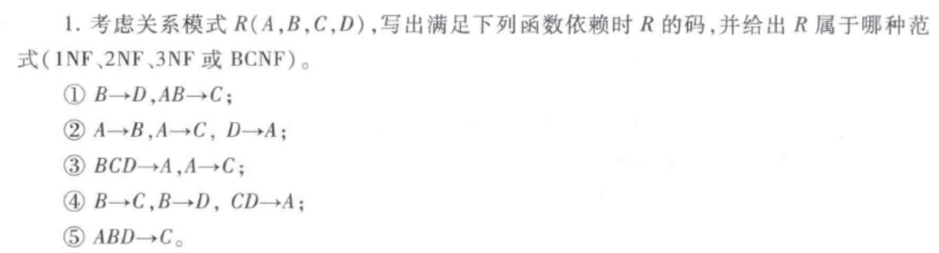
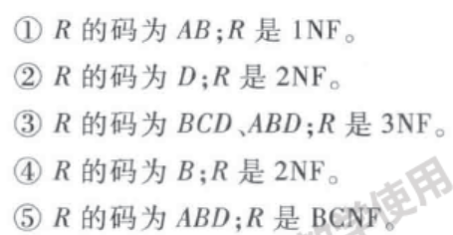
练习题

Slide 14
求最小覆盖
定理6.3 每一个函数依赖集F均等价于一个极小函数依赖集F_{m}。此F_{m}称为F的最小依赖集。
证：构造性证明，分三步对F进行“极小化处理”，找出F的一个最小依赖集。
（1）逐一检查F中各函数依赖FD_{i}：X→Y，
若Y=A₁A₂ …A_{k}，k≥2，
则用{X→A_{j} | j=1,2,…,k}来取代X→Y。
引理6.1保证了F变换前后的等价性。

Slide 15
求最小覆盖（续）
（2）逐一检查F中各函数依赖FD_{i}：X→A，
令G=F-{X→A}，
若A∈X_{G}⁺，则从F中去掉此函数依赖。
由于F与G 等价的充要条件是A∈X_{G}⁺
因此F变换前后是等价的。
F= {…,…,X→A,…,…}
A∈X_{G}⁺
G= {…,…,…,…}

Slide 16
求最小覆盖（续）
（3）逐一取出F中各函数依赖FD_{i}：X→A，
设X=B₁B₂…B_{m}，m≥2，
逐一考查B_{i} （i=1，2，…，m），
若A ∈(X-B_{i} )_{F}⁺，则以X-B_{i} 取代X。
由于F与F-{X→A}∪{Z→A}等价的充要条件是
A∈Z_{F}⁺ ，其中Z=X-B_{i} ，因此F变换前后是等价的。
最后剩下的F就一定是极小依赖集。
因为对F的每一次“改造”都保证了改造前后的两个函数
依赖集等价，因此剩下的F与原来的F等价。
证毕
A∈Z_{F}⁺
F= {…,…,X→A,…,…}
{…,…,X→A,Z→A…,…}
Z⊆X
G= {…,…,Z→A, …,…}
{…,…,X→A,Z→A…,…}

Slide 17
数据依赖的公理系统（续）
[例6.13] F={A→B, B→A, B→C, A→C, C→A}
F的最小依赖集：
F_{m1}= {A→B, B→C, C→A}

Slide 18
解：1. 化右部为单一属性：
F=﹛A→B，B→A，B→C，A→C，C→A﹜
2. ① 在F中去掉A→B，记G=F -﹛A→B﹜
(A)_{G}⁺={AC}，∵B ∉ (A) _{G}⁺ ，∴不去掉。
② 在F中去掉B→A ，记G=F -﹛B→A﹜
(B) _{G}⁺={ABC}，∵A∈ (B) _{G}⁺ ，∴应去掉。
③ 在F中去掉B→C ，记G=F -﹛B→C﹜
(B) _{G}⁺={B}，∵C ∉ (B) _{G}⁺ ，∴不去掉。
④ 在F中去掉A→C，记G=F -﹛A→C﹜
(A) _{G}⁺={ABC}，∵C∈ (A) _{G}⁺ ，∴应去掉
⑤ 在F中去掉C→A，记G=F -﹛C→A﹜
(C) _{G}⁺={C}，∵A ∉ (C) _{G}⁺ ，∴不去掉。

Slide 19
数据依赖的公理系统（续）
*
F的最小依赖集F_{m}不一定是唯一的，它与对各函数依赖FD_{i} 及X→A中X各属性的处置顺序有关。

Slide 20
数据依赖的公理系统（续）
*
[例6.13] （续）
F={A→B, B→A, B→C, A→C, C→A}
F_{m1}、F_{m2}都是F的最小依赖集：
F_{m1}= {A→B, B→C, C→A}
F_{m2}= {A→B, B→A, A→C, C→A}

Slide 21
数据依赖的公理系统（续）
*
在R<U,F>中可以用与F等价的依赖集G来取代F
原因：两个关系模式R₁ <U,F>，R₂<U,G>，如果F与G等价，那么R₁的关系一定是R₂的关系。反过来，R₂的关系也一定是R₁的关系。

Slide 22
数据依赖的公理系统（续）
例：学生(学号, 姓名, 系名, 系主任, 课程号,课程名, 分数)
F={学号→姓名,课程号→课程名,系名→系主任,
学号→系主任，学号→系名, (学号,课程号) → 分数}

Slide 23
数据依赖的公理系统（续）
例：学生(学号, 姓名, 系名, 系主任, 课程号,课程名, 分数)
F={学号→姓名,课程号→课程名,系名→系主任,
学号→系主任，学号→系名, (学号,课程号) → 分数}
1、使每一函数依赖右边单属性化：
逐一检查F中各函数依赖FD_{i}：X→Y，若Y=A₁A₂…A_{k}，则以 { X→A_{j} |j=1,2,…,k} 取代X→Y。
2、去掉多余的函数依赖：
去掉：学号→姓名
G1={课程号→课程名,系名→系主任,学号→系主任
学号→系名, (学号,课程号) → 分数}，
求（学号）_{G1}^{+ ，}检查“姓名”是否属于该闭包。如果是则去掉该函数依赖。同理检查其他四个函数依赖。

Slide 24
数据依赖的公理系统（续）
F={学号→姓名,课程号→课程名,系名→系主任,
学号→系主任，学号→系名, (学号,课程号) → 分数}
去掉：课程号→课程名
G2={学号→姓名，系名→系主任,学号→系主任
学号→系名, (学号,课程号) → 分数}
去掉：系名→系主任
G3={学号→姓名，课程号→课程名， 学号→系名,
学号→系主任,(学号,课程号) → 分数}
去掉：学号→系主任
G4={学号→姓名，课程号→课程名，学号→系名，
系名→系主任, (学号,课程号) → 分数}
因学号在G4上的闭包包含系主任，
所以函数依赖学号→系主任可以去掉。
去掉：学号→系名
G5={学号→姓名，课程号→课程名，系名→系主任,
(学号,课程号) → 分数}

Slide 25
数据依赖的公理系统（续）
F={学号→姓名,课程号→课程名,系名→系主任,
学号→系主任，学号→系名, (学号,课程号) → 分数}
去掉： (学号,课程号) → 分数
G6={学号→姓名，课程号→课程名，系名→系主任,
学号→系名}。
G7={学号→姓名，课程号→课程名，系名→系主任,
学号→系名， (学号,课程号) → 分数}
3、去掉每一函数依赖左边多余的属性
(学号,课程号) → 分数，分别检查“学号”、“课程号”在G7上的闭包是否包含“分数”，由于不包含，所以G7为最小函数依赖集。

Slide 26
例：已知关系模式R (U，F)，
U=﹛A，B，C，D，E，F，G，H，I，J﹜，
F=﹛A→B，A→C，A→DE，D→E，DE→B，AF→GHI，I→J﹜，
求F 的极小函数依赖集F_{m}

Slide 27
例：已知关系模式R (U，F)，
U=﹛A，B，C，D，E，F，G，H，I，J﹜，
F=﹛A→B，A→C，A→DE，D→E，DE→B，AF→GHI，I→J﹜，
求F 的极小函数依赖集F_{m}
解：1. 化右部为单一属性：
则 F=﹛ A→B ,A→C，A→D，A→E，D→E，DE→B，AF→G， AF→H， AF→I，I→J﹜。
2. ① A → B：记G=F -﹛A→B﹜，
因为(A)_{G}⁺= ﹛ACDEB﹜ ，所以 B∈ (A)_{G}⁺ ，因此可以去掉A→B ，
F=F-﹛A→B﹜=﹛ A→C，A→D，A→E，D→E，DE→B，AF→G， AF→H， AF→I，I→J ﹜ 。
② A → C：记G=F-﹛ A→C ﹜，
因为(A)_{G}⁺= ﹛ADEB﹜ ，所以 C ∉ (A)_{G}⁺ ，因此不能去掉A→C ，
F=﹛ A→C，A→D，A→E，D→E，DE→B，AF→G， AF→H， AF→I，I→J ﹜ 。

Slide 28
③ A→E：记G=F-﹛A→E﹜，
因为(A)_{G}⁺= ﹛ACDEB﹜ ，所以E∈ (A)_{G}⁺ ，因此可以去掉A→E ，
F=F-﹛A→E﹜=﹛ A→C，A→D，D→E，DE→B，AF→G， AF→H， AF→I，I→J ﹜ 。
④ 同理考察： A→D，D→E，DE→B，AF→G， AF→H， AF→I，I→J ，它们都不能去掉。
故记F为： F=﹛ A→C，A→D，D→E，DE→B，AF→G， AF→H， AF→I，I→J ﹜ 。
3. 函数依赖左部的分解
①. DE→B：
因为(D)_{F}⁺= ﹛DEB﹜ ，所以 B∈ (D)_{F}⁺ ，
因此，可以用D→B代替 DE→B ，
记 F=﹛ A→C，A→D，D→E， D→B ，AF→G， AF→H， AF→I，I→J ﹜。

Slide 29
②.AF→G：
因为(A)_{F}⁺= ﹛ACDEB﹜ ，且(F)_{F}⁺= ﹛F﹜ ，
所以 G ∉ (A)_{F}⁺ ， G ∉ (F)_{F}⁺ ，
因此，不能用A→G或F→G代替 AF→G ，
记 F=﹛ A→C，A→D，D→E， D→B ，AF→G， AF→H， AF→I，I→J ﹜ 。
同理，可考察AF→H， AF→I，它们都应保留。
所以，F_{m}=﹛ A→C，A→D，D→E， D→B ，AF→G， AF→H， AF→I，I→J ﹜ 。

Slide 30
范式分解题
1、设有一个记录各个球队队员每场比赛进球数的关系模式
R(队员编号，比赛场次，进球数，球队名，队长名)
如果规定，每个队员只能属于一个球队，每个球队只有一个队长。
试写出关系模式R的基本函数依赖和主码。
F={队员编号→球队名，球队名→队长名，(队员编号，比赛场次) →进球数}
主码: (队员编号，比赛场次)

Slide 31
范式分解题
试写出关系模式R的基本函数依赖和主码。
F={队员编号→球队名，球队名→队长名，(队员编号，比赛场次) →进球数}
主码: (队员编号，比赛场次)
(2) 说明R不是2NF模式的理由，并把R分解成2NF
因为含有部分函数依赖，队员编号→球队名， (队员编号，比赛场次) →球队名
2NF: R1={队员编号，球队名，队长名}
R2={队员编号，比赛场次，进球数}

Slide 32
范式分解题
（3）进而将R分解成3NF，并说明理由
在2NF中，R1的主键是: 队员编号，队员编号→队长名，是传递函数依赖关系
3NF: R11={队员编号，球队名}
R12={球队名，队长名}
R2={队员编号，比赛场次，进球数}

Slide 33
范式分解题
2、设有关系模式 R（职工名，项目名，工资，部门名，部门经理）
如果规定，每个职工可参加多个项目，各领一份工资；每个项目只属于一个部门管理；每个部门只有一个经理。
（1）试写出关系模式R的基本函数依赖和主码。
（2）说明R不是2NF模式的理由，并把R分解成2NF。
（3）进而将R分解成3NF，并说明理由。
（1）根据题意，可知有如下的函数依赖关系：
(职工名，项目名)→工资
项目名→部门名
部门名→部门经理
所以，主键为(职工名，项目名)。

Slide 34
范式分解题
（1）根据题意，可知有如下的函数依赖关系：
(职工名，项目名)→工资
项目名→部门名
部门名→部门经理
所以，主键为(职工名，项目名)。
（2）根据（1），由于部门名、部门经理只是部分依赖于主键，所以该关系模式不是2NF。应该做如下分解：
R1（项目名，部门名，部门经理）
R2（职工名，项目名，工资）是3NF模式。
（3）R2已经是3NF，但R1不是，因为部门经理传递依赖于项目名，故应该做如下分解：
R11（项目名，部门名）
R12（部门名，部门经理）
分解后形成的三个关系模式R11、R12、R2均是3NF模式。

